Slide 1
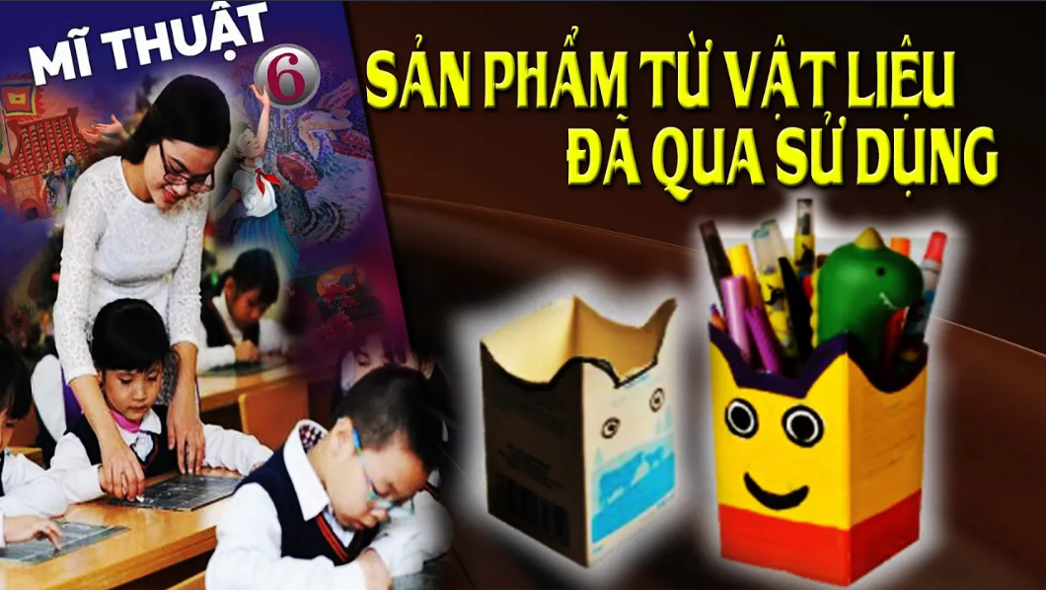

Slide 2
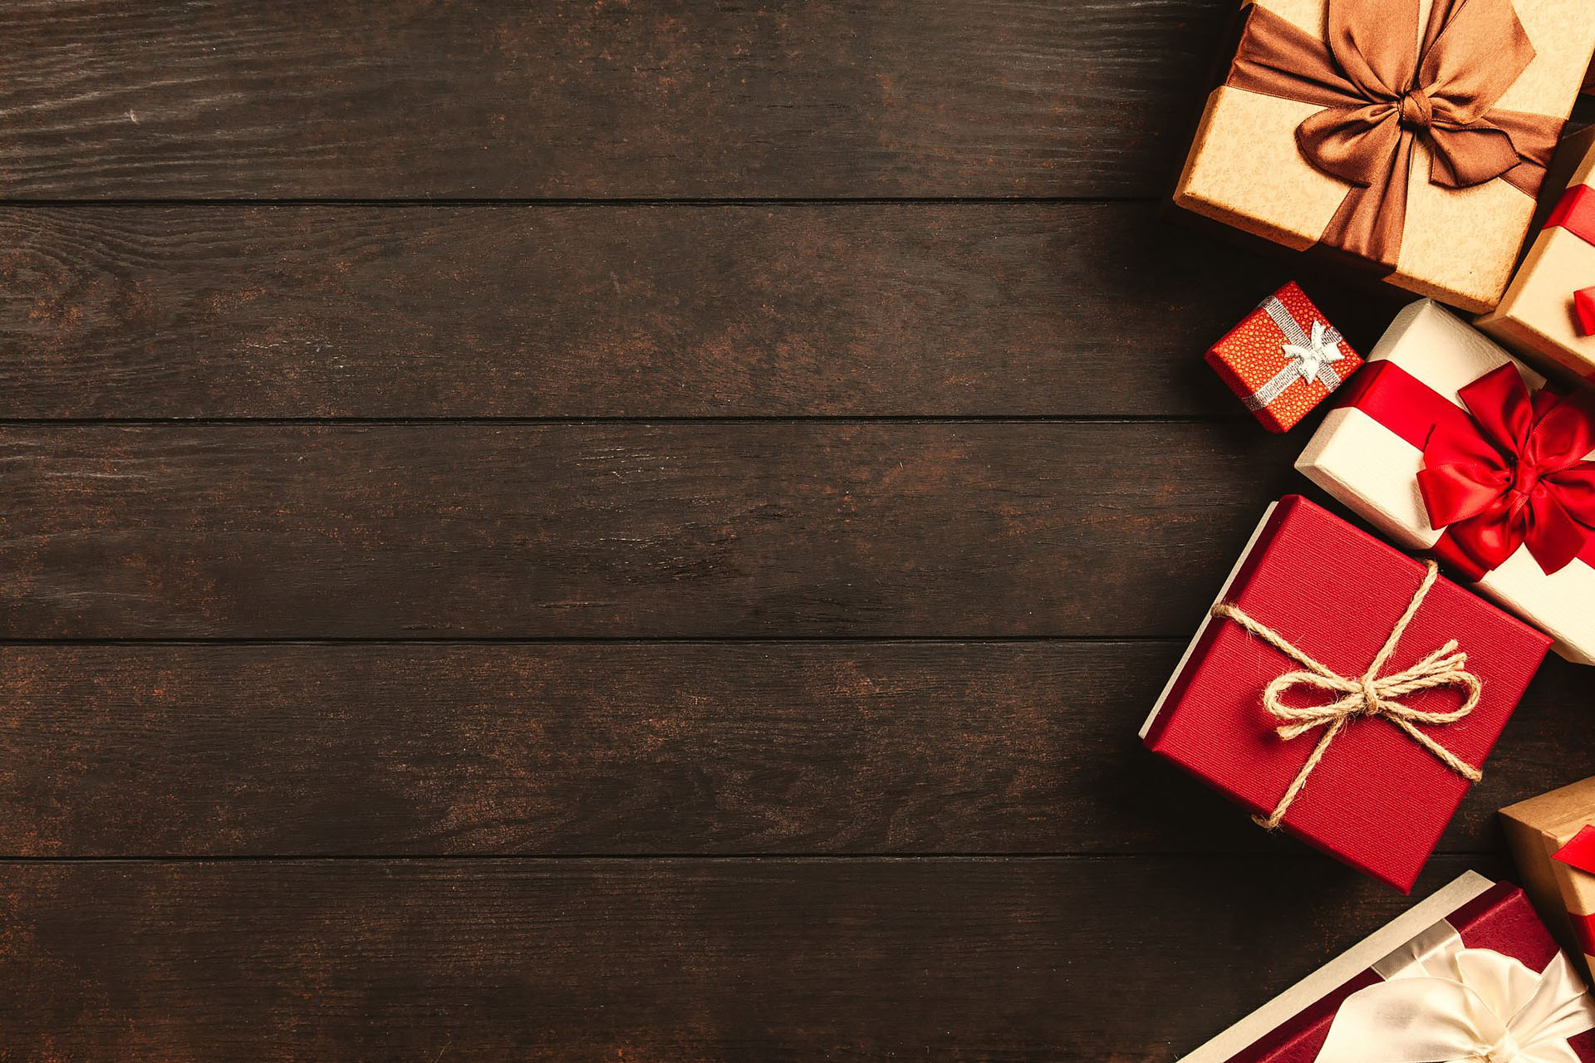
CHỦ ĐỀ: VẬT LIỆU HỮU ÍCH
BÀI 1 SẢN PHẨM TỪ VẬT LIỆU
ĐÃ QUA SỬ DỤNG
Xem Bài giảng MT mẫu hay tại: https://youtu.be/gLPatR8-XPk
Link Đăng ký theo dõi tại: https://bit.ly/3tRblro

Slide 3
YÊU CẦU CẦN ĐẠT
Link Đăng ký theo dõi tại: https://bit.ly/3tRblro
- Nêu được một số cách thức tạo hình và trang trí sản phẩm từ vật liệu đã qua sử dụng.
- Tạo hình và trang trí được sản phẩm ứng dụng từ vật liệu đã qua sử dụng.
- Nhận ra được ý nghĩa của việc tận dụng vật liệu đã qua sử dụng trong học tập và trong cuộc sống.
Xem Bài giảng MT mẫu hay tại: https://youtu.be/gLPatR8-XPk

Slide 4
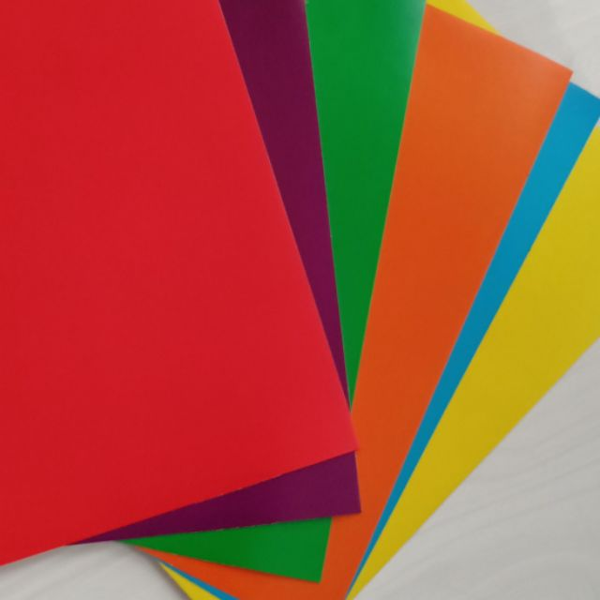
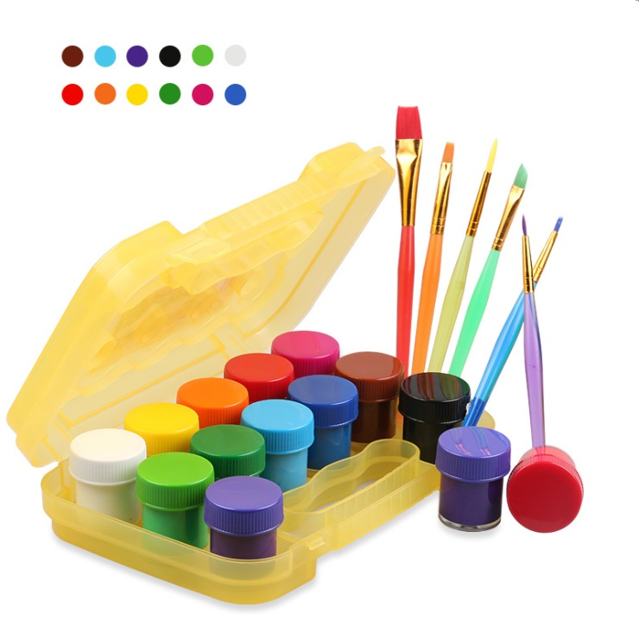
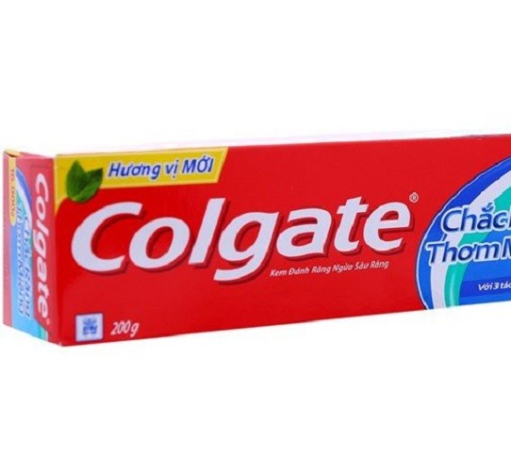
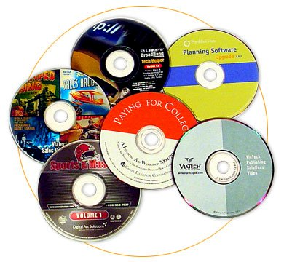
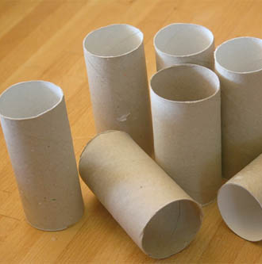
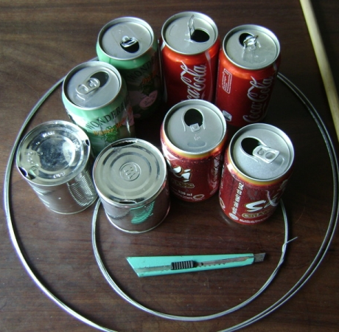
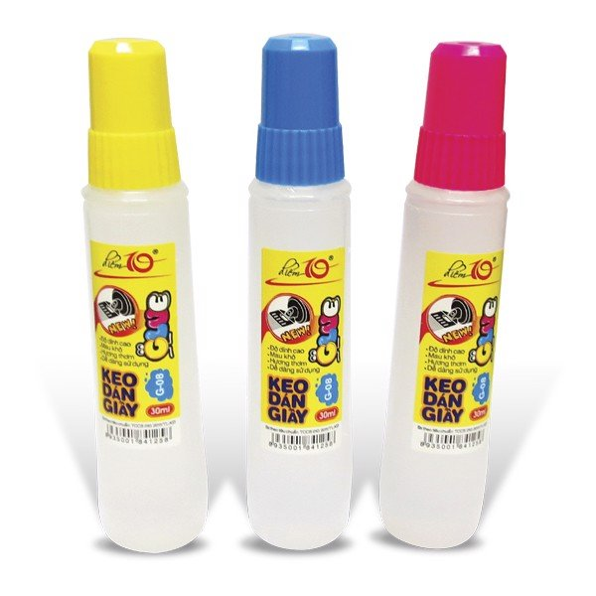
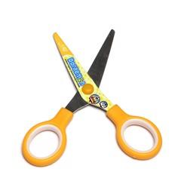
CHUẨN BỊ
Ủng hộ (free) tác giả tại:
Link: https://bit.ly/3tRblro
Hoặc
Link: https://bit.ly/3xaOm8X

Slide 5
NỘI DUNG
Xem Bài giảng MT mẫu hay tại: https://youtu.be/gLPatR8-XPk
Khám phá sản phẩm từ các vật liệu đã qua sử dụng.
Cách tạo hình và trang trí sản phẩm từ vật liệu đã qua sử dụng.
Tạo sản phẩm từ vật liệu đã qua sử dụng.
Ủng hộ (free) tác giả tại:
Link: https://bit.ly/3tRblro
Hoặc
Link: https://bit.ly/3xaOm8X
Trưng bày sản phẩm và chia sẻ.
Tìm hiểu sản phẩm điêu khắc từ vật liệu đã qua sử dụng.

Slide 6
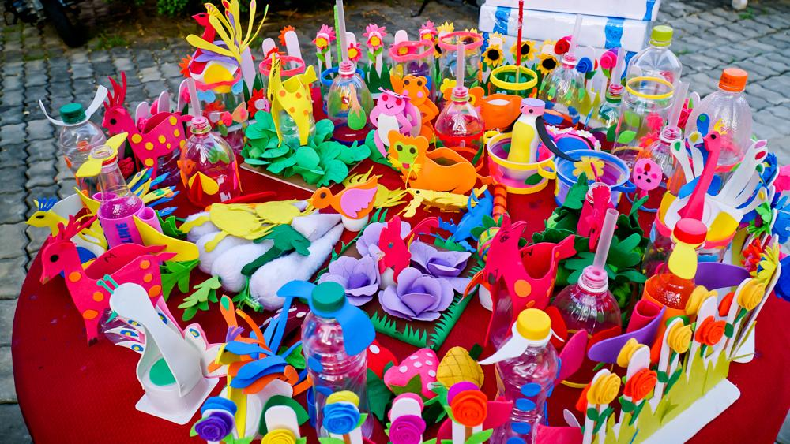
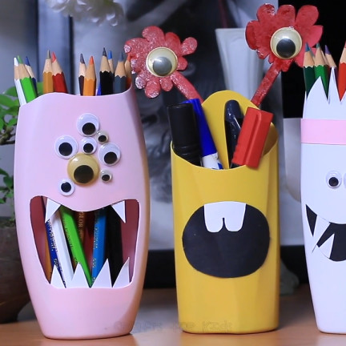
Khám phá sản phẩm từ các vật liệu đã qua sử dụng
Xem video Khám phá: https://youtu.be/JuZVWIYtssY
Quan sát, theo dõi và trả lời:
Các sản phẩm được làm từ những vật liệu gì?
Vật liệu này có thể dễ dàng tìm được ở đâu?
Để sản phẩm được đẹp, chúng ta có thể thêm bớt những gì?Cho ví dụ?

Slide 7
Khám phá sản phẩm từ các vật liệu đã qua sử dụng
Các sản phẩm được làm từ các vỏ hộp, chai, lọ...kết hợp trang trí thêm.
Vật liệu đã qua sử dụng dễ dàng thấy trong nhà hàng ngày (hộp, chai nước...)
Tùy từng vật liệu mà kết hợp giấy màu, màu vẽ, hồ dán...để tạo nên những sản phẩm trang trí ứng dụng đẹp mắt.

Slide 8
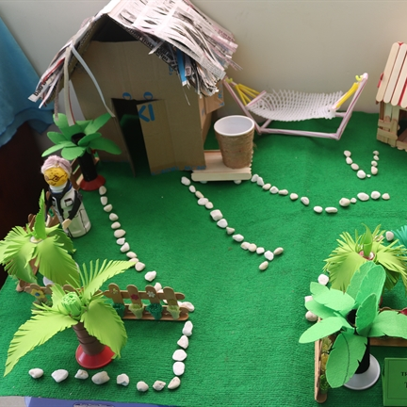
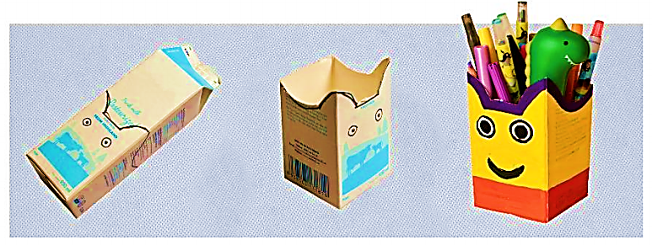
Cách tạo hình và trang trí sản phẩm từ vật liệu đã qua sử dụng
Quan sát, theo dõi và trả lời:
Để tạo sản phẩm ta làm theo các bước nào?
Theo em cần những dụng cụ gì để có thể tạo được một sản phẩm mới?

Slide 9
Cách tạo hình và trang trí sản phẩm từ vật liệu đã qua sử dụng
1
2
3
B1: Chọn vật liệu đã qua sử dụng phù hợp với ý tưởng sản phẩm mới.
B2: Cắt, ghép sao cho phù hợp sản phẩm mới.
B3: Trang trí thêm để sản phẩm mới đẹp mắt.

Slide 10
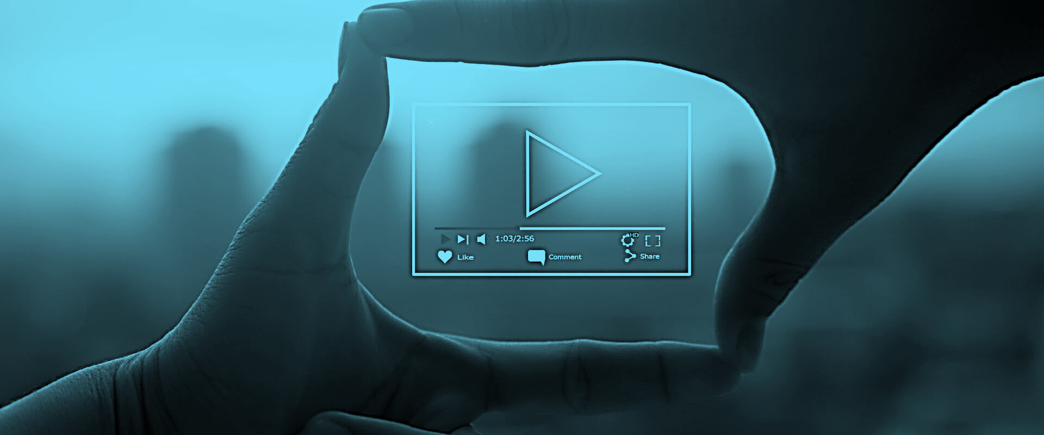
Cách tạo hình và trang trí sản phẩm từ vật liệu đã qua sử dụng
Video: https://bit.ly/3xaOm8X
Hoặc: https://youtu.be/JGo51senN2c
Xem video hướng dẫn
B1: Chọn vật liệu đã qua sử dụng phù hợp với ý tưởng sản phẩm mới.
B2: Cắt, ghép sao cho phù hợp sản phẩm mới.
B3: Trang trí thêm để sản phẩm mới đẹp mắt.

Slide 11
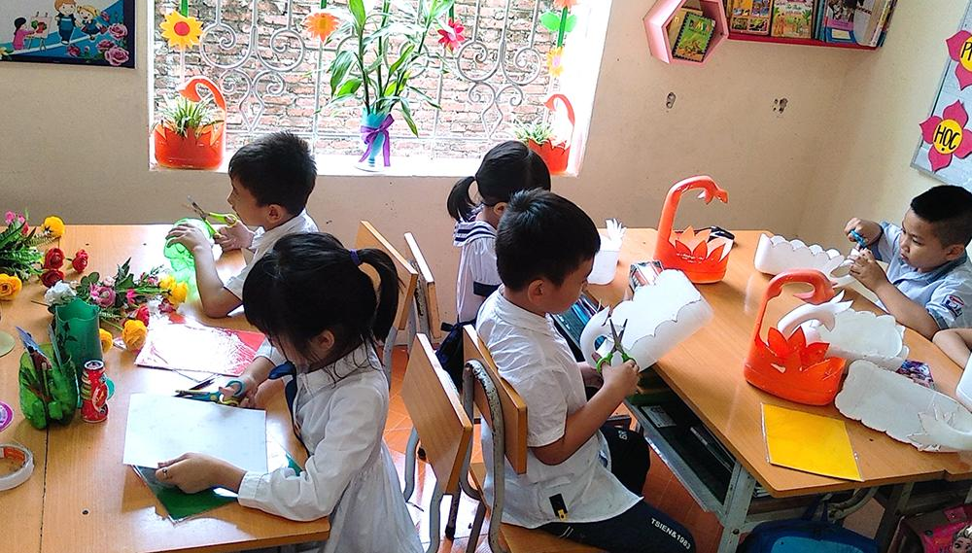
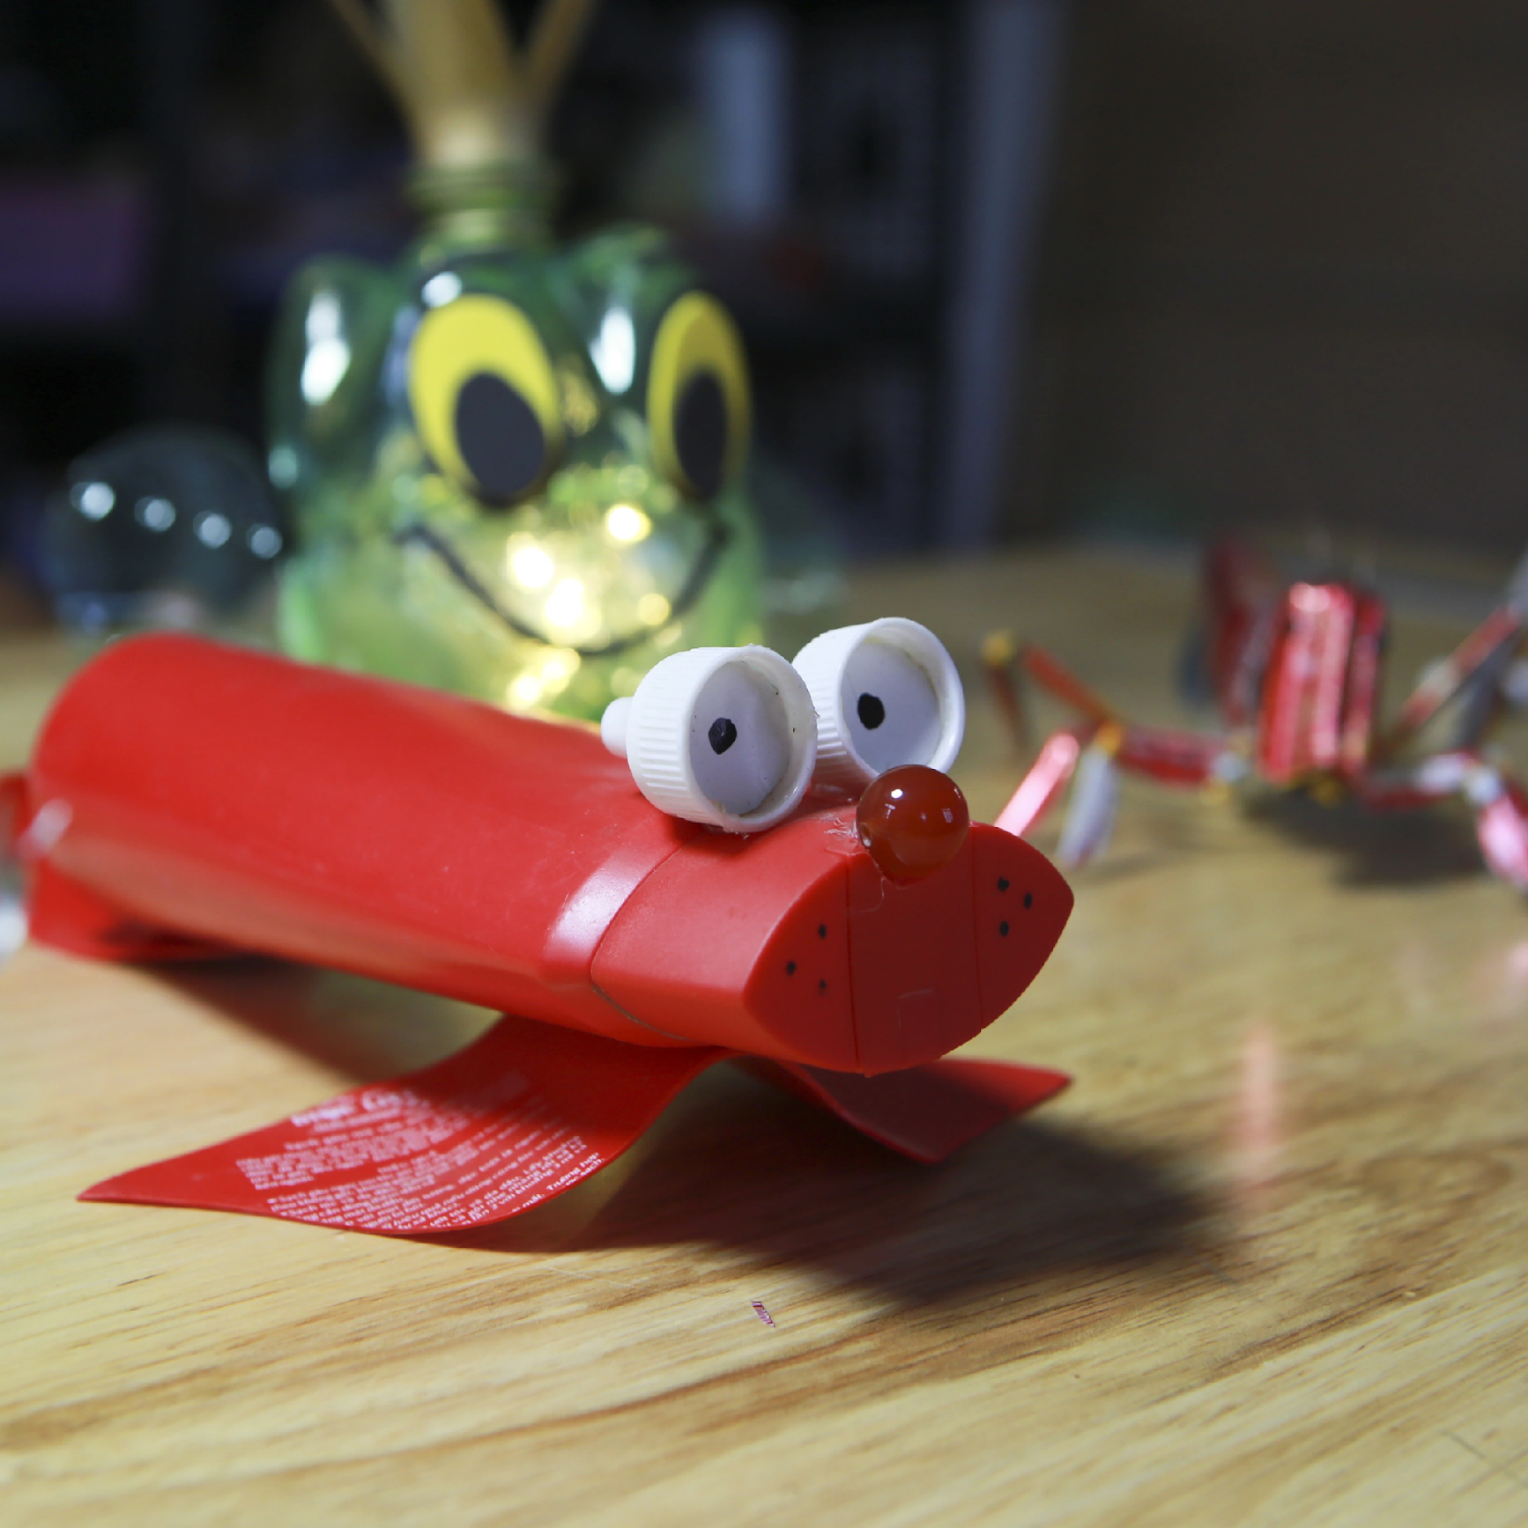
Tạo sản phẩm từ vật liệu đã qua sử dụng
Em hãy tạo một sản phẩm yêu thích từ vật liệu đã qua sử dụng trong gia đình!

Slide 12
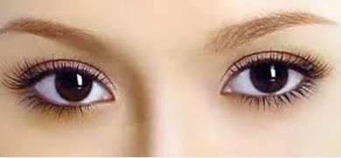
Tạo sản phẩm từ vật liệu đã qua sử dụng
Tham khảo những sản phẩm đẹp của học sinh
Xem video sản phẩm HS tại: https://youtu.be/9MN1hXXgn1E
Em hãy tạo một sản phẩm yêu thích từ vật liệu đã qua sử dụng trong gia đình!

Slide 13
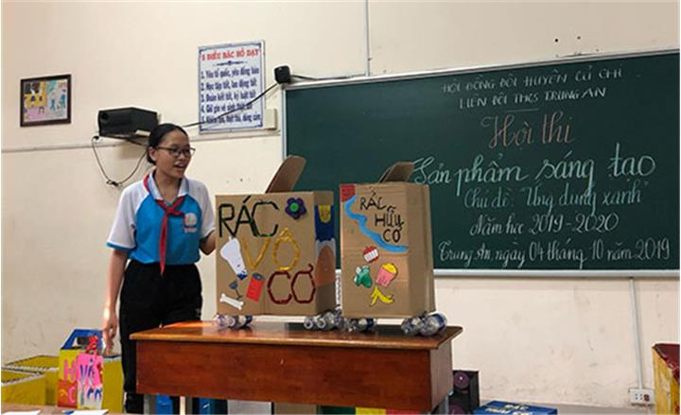
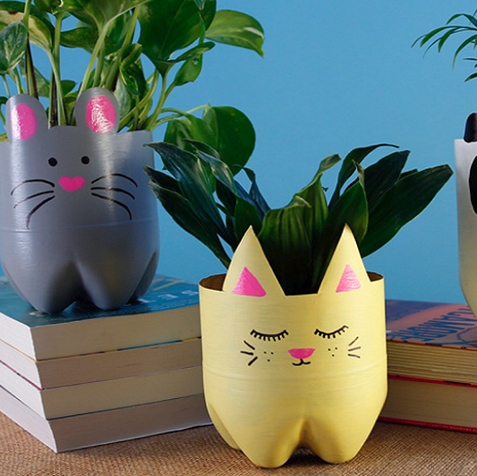
Trưng bày sản phẩm và chia sẻ
Quan sát, theo dõi và chia sẻ:
Em thích nhất sản phẩm nào, được làm từ vật liệu gì?
Em chia sẻ cách làm sản phẩm này cho các bạn khác cùng nghe?
Sản phẩm có thể ứng dụng làm gì, ở đâu?

Slide 14
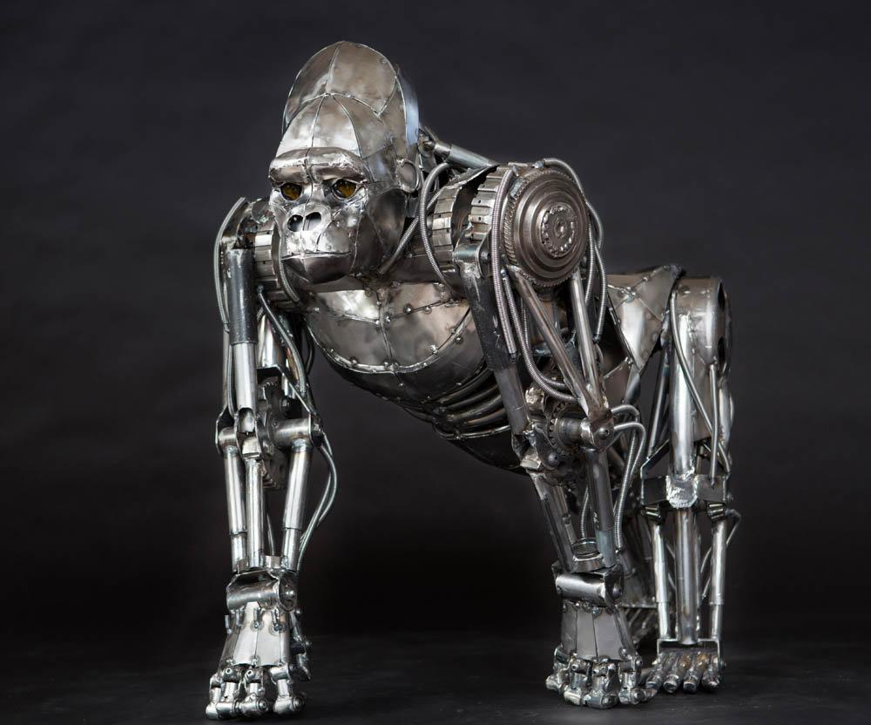
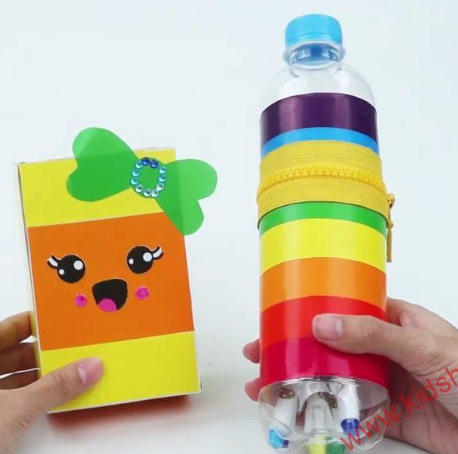
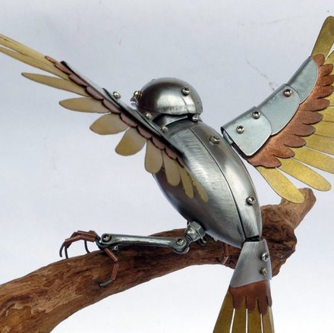
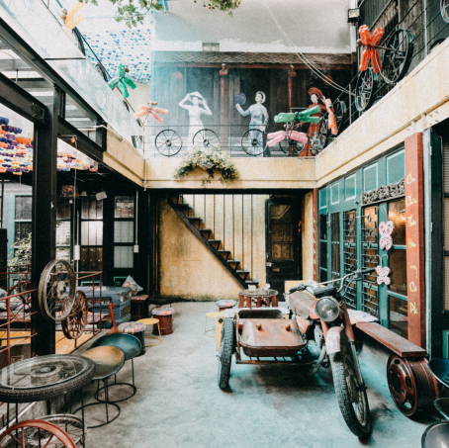
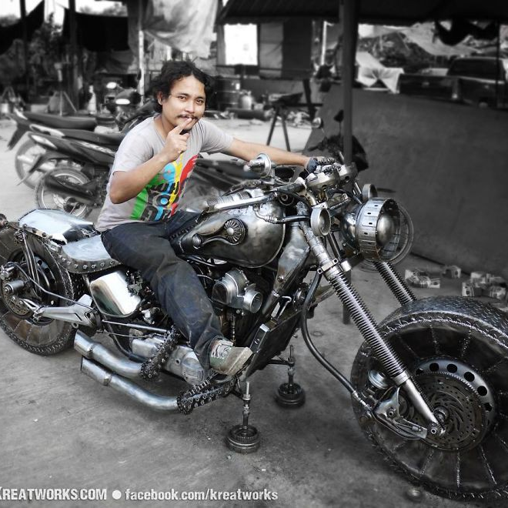
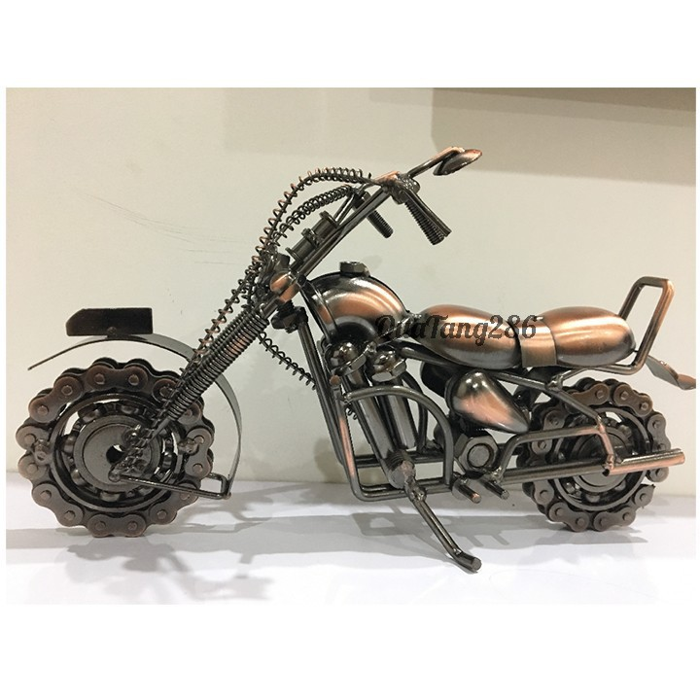
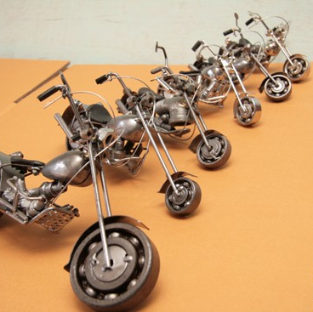
Tìm hiểu sản phẩm điêu khắc từ vật liệu đã qua sử dụng
Quan sát, theo dõi và trả lời:
Ghi nhanh tên các sản phẩm điêu khắc quan sát được?
Sản phẩm đó được làm từ vật liệu nào?
Em ấn tượng với sản phẩm nào nhất về hình dáng và màu sắc?

Slide 15

Tìm hiểu sản phẩm điêu khắc từ vật liệu đã qua sử dụng
Xem video SP Điêu khắc tại: https://youtu.be/6o_XNYqbGKs
Các sản phẩm điêu khắc đa dạng từ vật liệu đã qua sử dụng có thể tạo ra những ý tưởng sáng tạo độc đáo, ngộ nghĩnh và tạo ấn tượng cho người xem.

Slide 16
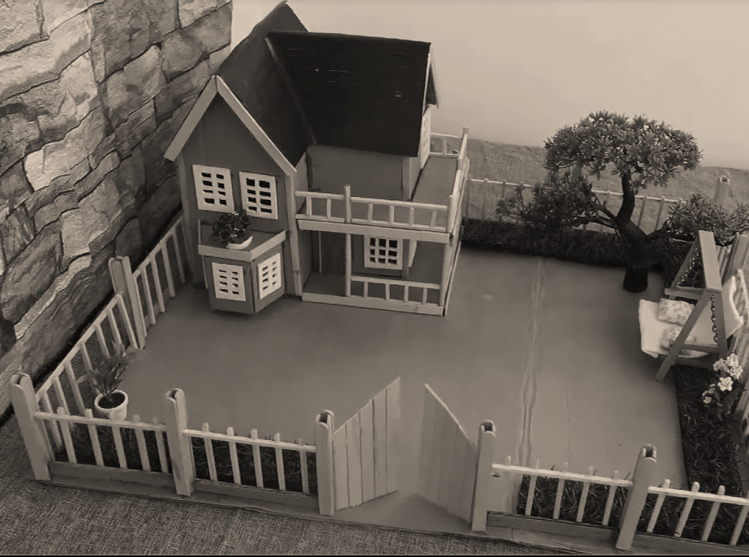
CHUẨN BỊ BÀI SAU
Đọc trước bài “MÔ HÌNH NHÀ 3D”
📖
Chuẩn bị: Giấy vẽ, chì, tẩy, màu vẽ, kéo, hộp bìa các loại...
🎨

Slide 17
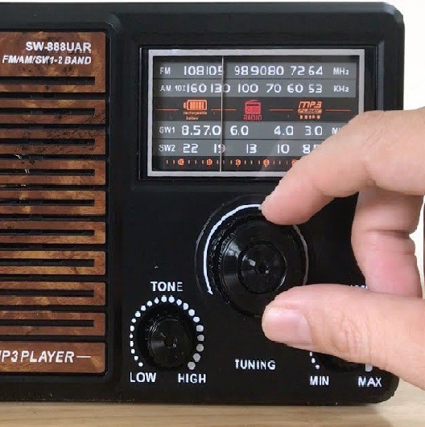


Cảm ơn các em đã theo dõi!
Hãy like, đăng ký, chia sẻ
và bình luận nội dung bài học phía dưới video nhé!
Ủng hộ (free) tác giả tại:
Link: https://bit.ly/3tRblro
Hoặc
Link: https://bit.ly/3xaOm8X

